Slide 1
Complex Calculator
A cura di:
Tisi Andrea
Salzano Simone
Montervino Dario
Spremulli Michele

Slide 2
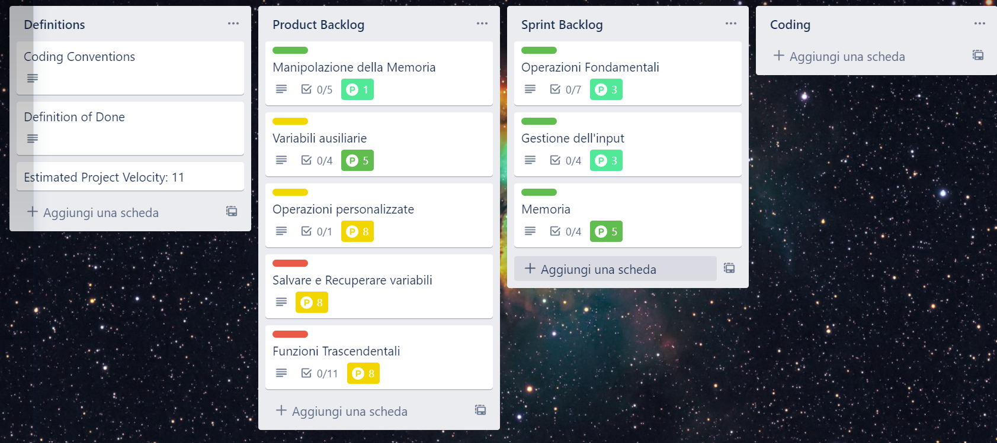
Trello
https://trello.com/b/J6A1YgDB/scrum-board

Slide 3
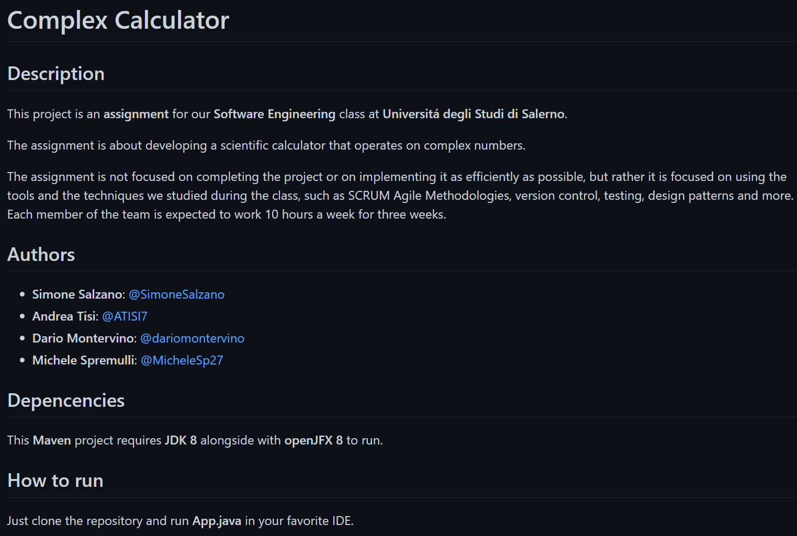
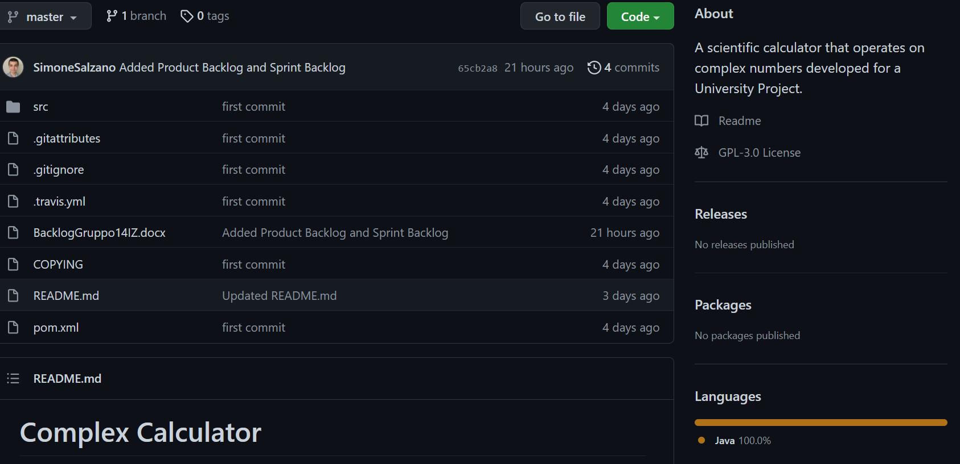
GitHub
https://github.com/SimoneSalzano/complex_calculator

Slide 4
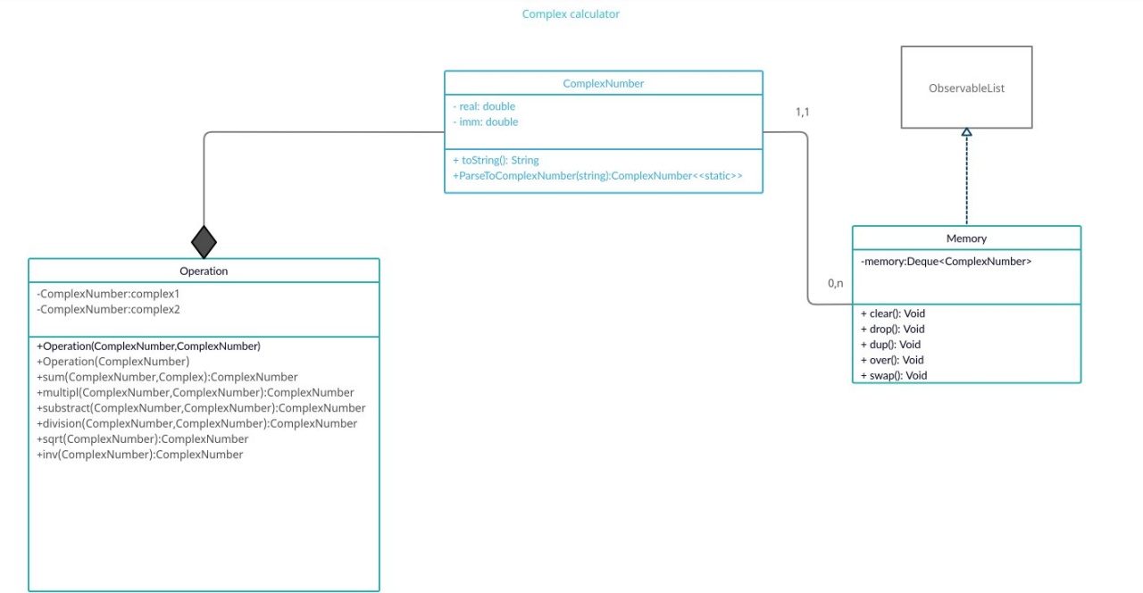
DESIGN & ARCHITECTURE
Il modello d’architettura di riferimento utilizzata è il Model-View-Controller in quanto è il più efficace per l’utilizzo dell’interfaccia grafica.
L’immagine mostra una bozza del design dell’applicazione

Slide 5
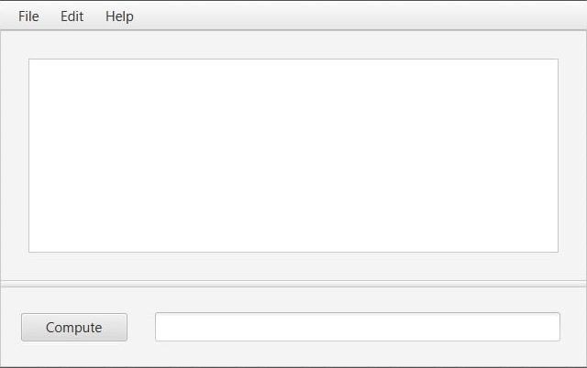
GUI SKETCH

